Slide 1


Análisis de sentimiento de reseñas de usuarios en Amazon con NPL
21 de diciembre 2019
Monterrey

Slide 2
Definición del problema
Tener una medición de la satisfacción de los compradores por medio de sus reseñas; los datos con los que se cuentan son 2 datasets, catalogo de teléfonos y reseñas.

Slide 3
Hipótesis de problema
Se puede hacer un análisis de sentimiento con la información dada y obtener una precisión que sea aceptable?
Con este análisis poder determinar si los compradores están satisfechos con los teléfonos celulares en amazon

Slide 4
Alcance
Hacer un análisis de sentimiento con algunos de los algoritmos de clasificación y obtener al menos una precisión aceptable(0.7) y con esto determinar la satisfacción del cliente

Slide 5
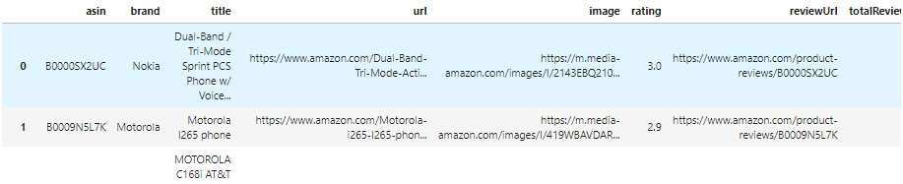
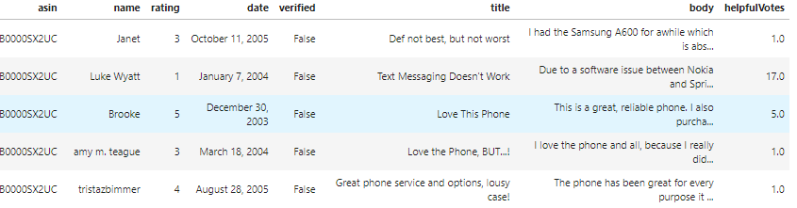
Exploración de datos
Features relevantes:
asin, identificador del equipo celular
Title, el titulo de la reseña *
Body, el contenido de la reseña
Rating, calificación dada al equipo celular de 1 a 5

Slide 6


Lectura y transformación de los datos
df_reviews = pd.read_csv('amazon-cell-phones-reviews/20190928-reviews.csv')
df_reviews.loc[df_reviews['rating'] <=3, 'appreciation'] = 0
df_reviews.loc[df_reviews['rating'] > 3, 'appreciation'] = 1

Slide 7
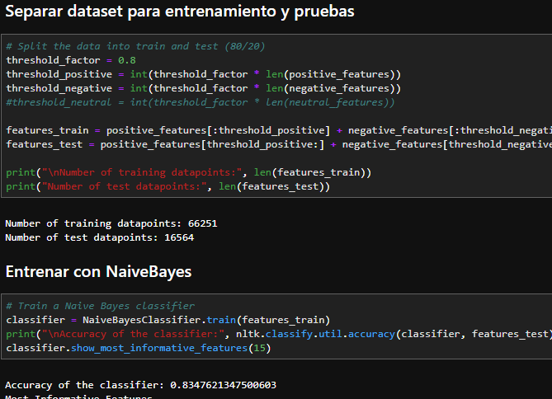
Entrenar un modelo
Naive Bayes Classifier el modelo mas sencillo para clasificar

Slide 8
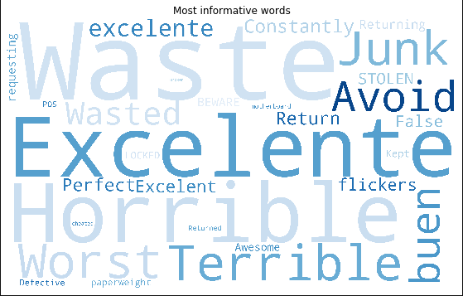
30 palabras mas informativas del entrenamiento

Slide 9
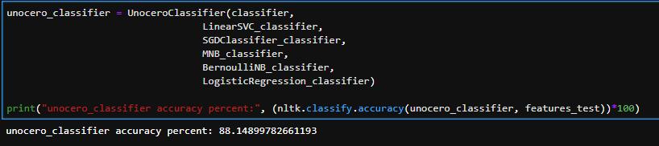
Entrenar con otros clasificadores
Naive Bayes 83.47621347500603
MultinomialNB 86.79063028254045
BernoulliNB 81.2967882154069
LogisticRegression 87.37623762376238
SGDClassifier 87.58150205264428
LinearSVC 85.75223375996136

Slide 10
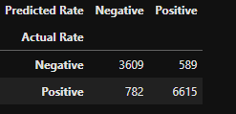
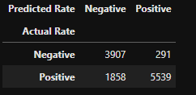
Comparación con matriz de confusión
Unocero classifier
Naive Bayes classifier

Slide 11
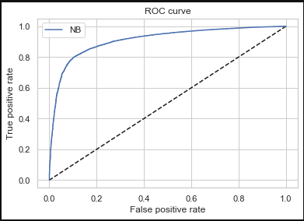
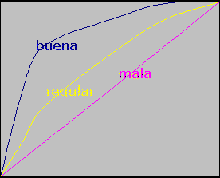
Curva Roc de modelo Naive Bayes

Slide 12
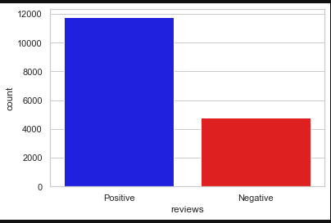
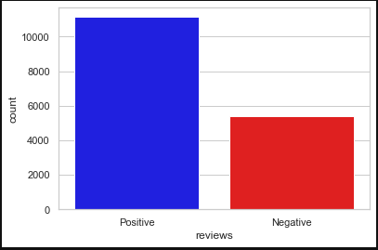
Comparación clasificación del modelo vs datos de prueba
Unocero classifier
Clasificación real

Slide 13
Trabajo a futuro
Obtener características de cada equipo celular
Tratar determinar con análisis de sentimiento que características son mas importantes
Replicar este trabajo para idioma español
Crear un catalogo de stopwords para español
Exponer mi modelo en español como servicio web

Slide 14
Hasta la próxima!!
Github de proyecto:
https://github.com/theRaffe/cerouno-project-npl

